Slide 1
··
用户操作
··
无人操作
用户前来
用户操作手柄
调整卫星姿态
用户前来
无人操作
交互流程图
卫星模型
··
卫星模型随动
效果展示
播放背景信息和追光目标
变动追光效率分数，鼓励用户操作
展示追光分数，欢迎下次体验
多媒体显示屏
播放多媒体教育视频
Notes:
系统框架图

Slide 2
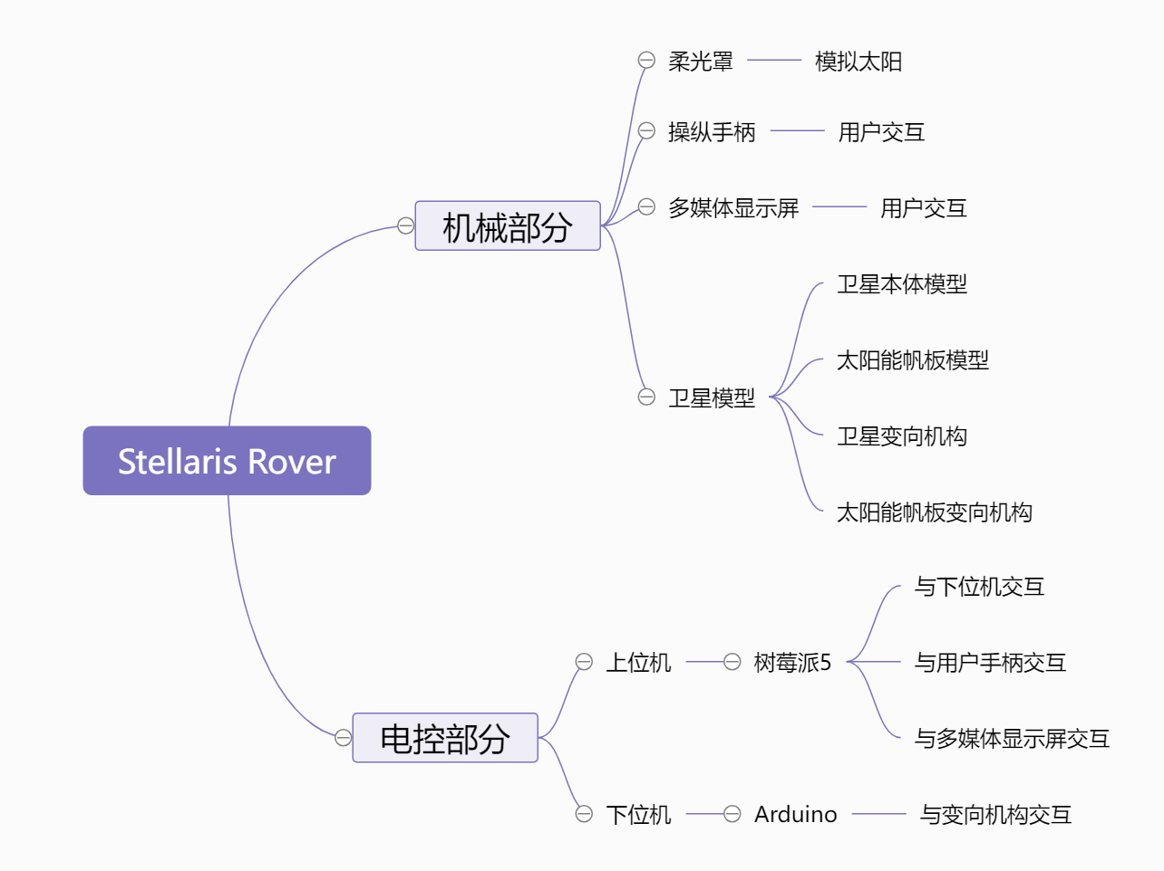
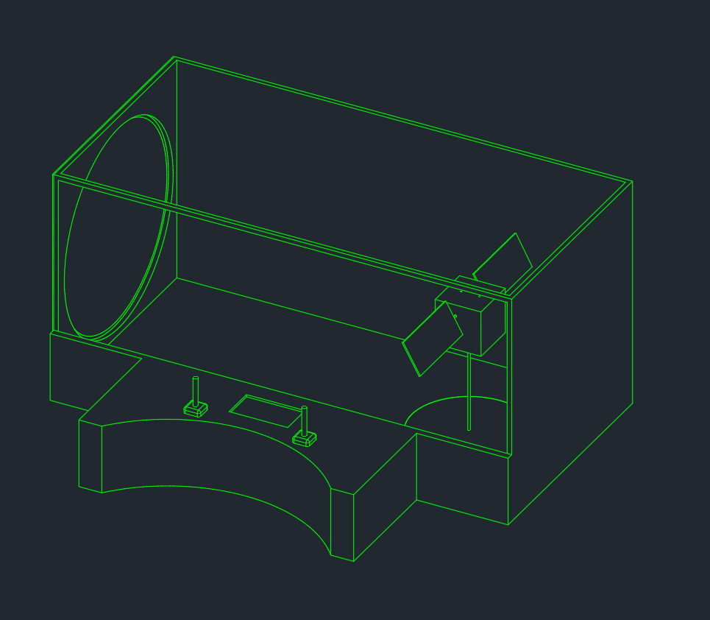
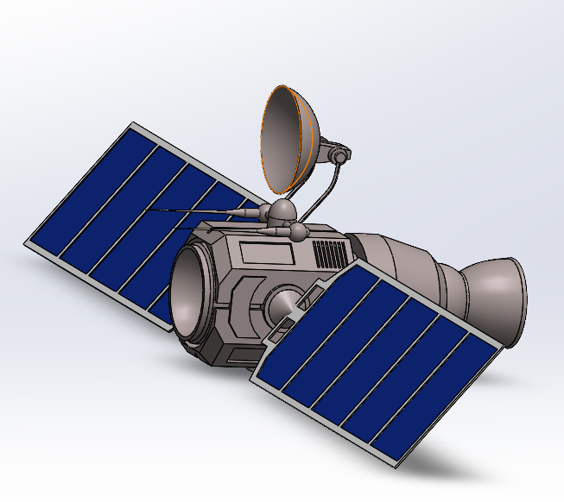
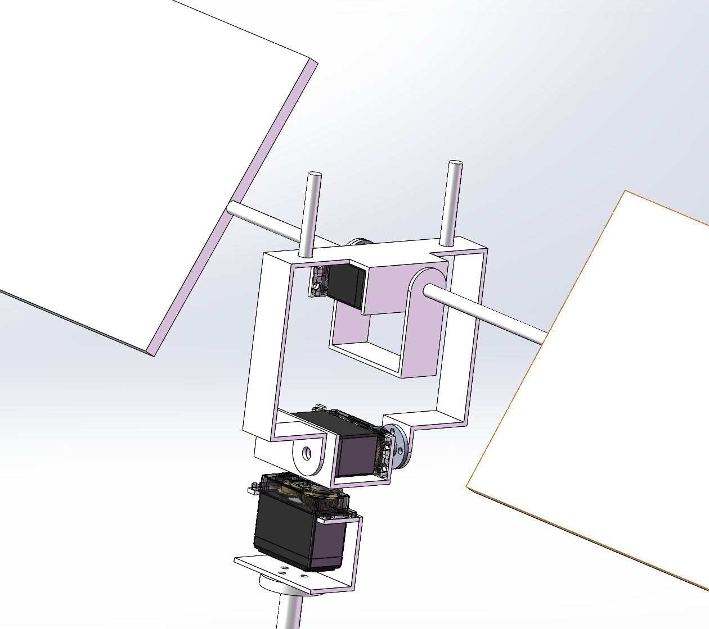

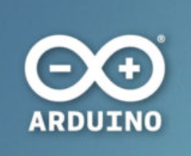
Notes:
交互流程图

